Slide 1

“Perspectivas Económicas:
Los Desafíos del Segundo Semestre”
3 de julio de 2025

Slide 2
Avance de la Fase III: Los Temas en Discusión
Influencia de la Política
Tipo de Cambio vs Inflación
¿FLOTACIÓN LIMPIA O SUCIA?
Impacto de la Nueva Política Monetaria
CONTROL DE CANTIDADES
Desde abril se liberaron numerosas restricciones cambiarias y sobre todo se logró que el mercado opere prácticamente sin brecha. Este último factor es clave para el proceso de ordenamiento de expectativas y formación de precios.
SE ACERCAN LAS LEGISLATIVAS
Cada vez que enfrentamos un proceso electoral, las decisiones del oficialismo y de la oposición empiezan a sesgarse para lograr un buen resultado electoral.
El nuevo programa monetaria regula cantidades y quedan el tipo de cambio y la tasa de interés como variable endógena. Por lo tanto, si buscan mantener controlado el tipo de cambio, el camino es reduciendo la cantidad de pesos. Si se avanza en esa línea lo que se da es un retroceso del tipo de cambio y un aumento de las tasas reales de interés. Los pesos se vuelven caros.
Este gobierno se ha mostrado dispuesto a asumir riesgos y costos políticos aún en año electoral (flotación y vetos), pero el mercado igual seguirá atento a las encuestas y resultados para conocer el respaldo social al programa económico.
La duda del mercado es si el punto de equilibrio actual es producto de la flotación o tiene incidencia oficial vía intervención en futuros. De la confianza en ese punto de equilibrio dependerá la dolarización de carteras.
¿Cuánto afecta hoy la variación del tipo de cambio a los precios?
Hoy la economía convive con esas restricciones y se empieza a sentir sobre las tasas de interés, sobre el nivel de precios y probablemente termine impactando en el nivel de actividad.

Slide 3
¿Cómo llega la economía a las elecciones?
El segundo semestre arranca con una expectativa de inflación para los próximos 12 meses del 20%, con un crecimiento acumulado del 0,6% (desestacionalizado en 4 meses) que es algo bajo, pero con una imagen de gobierno que se mantiene en niveles muy altos y que históricamente correlaciona bien con la intención de voto.
Los crecimientos interanuales seguirán dando muy bien, pero la dinámica de corto plazo ya muestra algunas señales de alerta. La escasez de pesos y las elevadas tasas reales de interés pueden empezar a tener efecto. En especial en sectores que necesitan reducir stocks (menos producción e importaciones).
Sigue siendo un “combo” bueno de cara a las elecciones. Algo que el mercado espera con ansiedad.

Slide 4
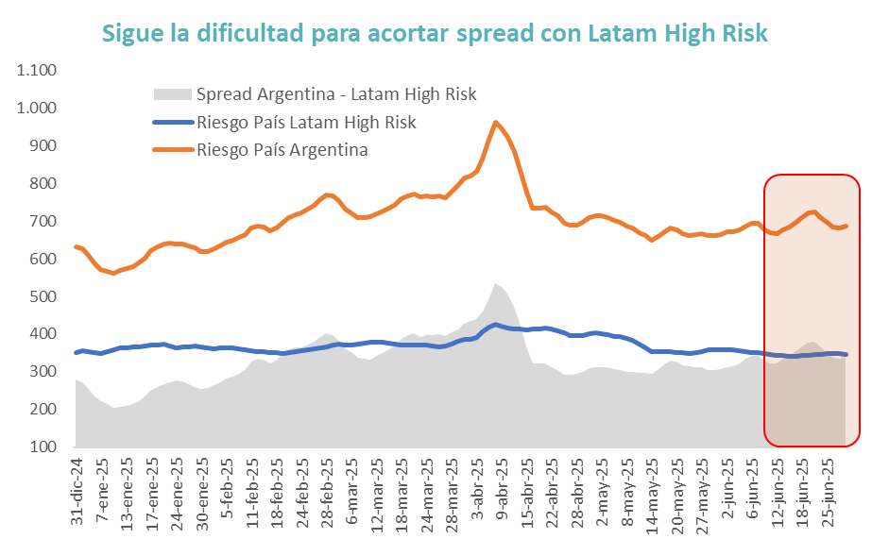
Las dificultades para bajar el Riesgo País
En el último mes ha quedado claro que parte del ruido político influye sobre el nivel de riesgo país. Los fundamentos han mejorado, con datos fiscales cada vez más sólidos y con un Tesoro que poco a poco va encontrando camino para hacerse de los dólares necesarios para afrontar sus pagos en moneda extranjera.
A pesar de ello, en el mejor de los casos acompaña el movimiento de los activos regionales y no logra acortar la brecha con respecto a economías que no muestran ese tipo de fundamentos. Todavía no hay apetito por los activos argentinos en el exterior y eso puede explicarse por el efecto que han tenido otros ciclos electorales sobre la dinámica económica local y su capacidad de afrontar pagos. La decisión que tomen los inversores con los cupones del 9 de julio será una señal clara de esta incidencia. ¿Mantienen exposición o aprovechan a reducir?

Slide 5
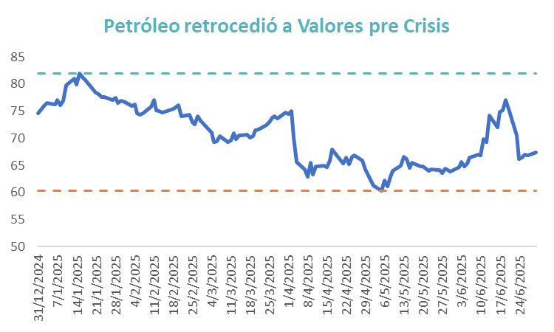
Desafíos Locales en un Contexto Externo Complejo
Precio de Petróleo (-): Es el principal riesgo actual. A partir de la disminución del stress bélico en Medio Oriente, el precio del petróleo volvió a los valores previos que es 8,5% inferior al promedio de 2024. Argentina necesita precios altos por flujo comercial y por incentivo a las inversiones en Vaca Muerta.
Tasas de Interés (-): El mercado espera recortes de tasas y el Poder Ejecutivo presiona a la Reserva Federal, pero la tasa larga (10y) no termina de comprimir. Argentina necesita que baje para que facilitar el retorno al mercado de deuda.
Debilidad del Dólar (+) / Brasil Apreciado (+): En un contexto en que se discute la competitividad cambiaria, que el dólar se debilite y que el Real se mantenga apreciado ayuda a sostener niveles promedio mas altos de tipo de cambio real multilateral sin necesidad de ajustes mayores en el tipo de cambio nominal.
Soja Estable (+): El principal vínculo histórico con los mercados externos mantiene su rol central. El precio de la soja se mantiene bajo en referencia a los promedios históricos, pero se ha mantenido estable en los últimos meses. Parece haber encontrado un piso y lo favorece hacia adelante la debilidad del dólar.

Slide 6
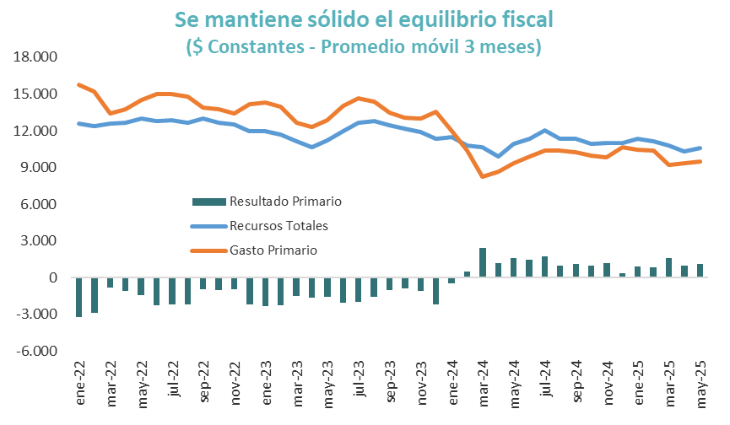
Sigue el Ajuste Fiscal
El proceso de corrección del desequilibrio fiscal comenzó desde enero de 2024. Por eso la comparación de los primeros 5 meses del año contra el mismo período del año anterior es una muestra válida de cómo avanzó hacia adelante ese proceso.
El Tesoro acumuló en 5 meses una cada de $2,5 billones, producto del resultado financiero. Implica un promedio de $0,5 billones por mes. Esa es la caja que le permite acumular reservas vía compras en el MULC.
Otro dato positivo es que con el crecimiento real de la actividad también se ha logrado bajar el peso relativo del Tesoro nacional con relación al PBI. Baja la presión tributaria medida de esa manera y baja el gastos, aunque (a precios constantes) el nivel de superávit sea menor al del mismo período de 2024.

Slide 7
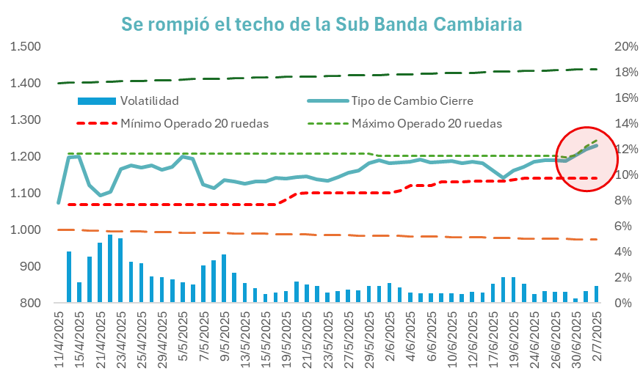
Presión sobre el Mercado Cambiario
Los exportadores de granos presentaron DJVE (declaraciones juradas de ventas el exterior por un monto USD 4.500 millones a lo liquidado en junio. Eso les deja 15 días hábiles para descargar esos dólares en el mercado cambiario local.
A pesar de esa expectativa, en las primeras ruedas se corrieron del mercado y dejaron que el tipo de cambio suba. Recién en Arg$ 1.243 apareció más oferta tanto de expo, como de inversores externos en el CCL.
Ese nuevo techo para la sub-banda cambia el enfoque para las próximas semanas, en donde estaremos atentos a ver cómo se distribuye esa oferta y ver si en el medio los inversores aprovechan para dolarizar carteras.
El mercado post flotación, se mueve bajo otros parámetros, con el foco el la cuenta capital y en los dólares que demanda los minoristas tanto por Turismo como por Atesoramiento, y que en parte deben ser los responsables de un nivel de brecha tan acotado.

Slide 8
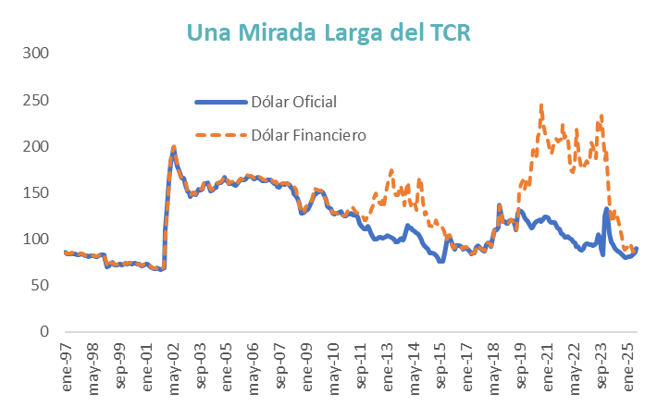
¿Es inconsistente el Tipo de Cambio Real?
El análisis histórico muestra que el nivel de tipo de cambio real se ubica casi 30 puntos por arriba del nivel de 2001, previo a la salida de la convertibilidad.
Siempre recordando que esos valores no son siempre comparables. La economía argentina actual tiene distintos puntos de equilibrio con respecto a los de aquel entonces. Cambio la dotación de capital, el potencial de determinados sectores, los precios relativos, la carga tributaria, etc.
De todas maneras, una economía con 3 sectores exportadores fuertes (Agro, Oil&Gas y Minería) y con una necesidad fuerte de inversión en otros sectores, seguramente vaya hacia un punto de equilibrio de TCR fuerte.
La flotación cambiaria actual está mostrando eso, porque si bien todavía existen algunos controles, la brecha se ubica por debajo del 1%. Esto quiere decir que hay altos niveles de arbitraje.

Slide 9
Nuevo Esquema Monetario
Control cobre la Cantidad de Dinero
Tipo de Cambio Endógeno
Tasa de Interés Endógena
El nuevo esquema monetario plantea un control de la cantidad de dinero. Eso implica que el BCRA ya no emite pesos para asistir al Tesoro, ni para pagar intereses por sus pasivos remunerados.
Igualmente eso no implica que la emisión sea cero:
  Vencimientos de Deuda del Tesoro: Por ahora el principal mecanismo es la caja del Tesoro depositada en el BCRA. Cada vez que vence deuda y no rollea, el Tesoro recurre a esa caja e inyecta pesos nuevos en el mercado (salen del BCRA).
  Operaciones de Mercado Abierto: El BCRA tiene la opción de comprar deuda del Tesoro e inyectar pesos y si detecta que la demanda real de dinero está creciendo y la economía necesita más pesos. Por ahora no lo está usando.
  Política de Encajes: También puede flexibilizar las normas de encajes y con eso liberar capacidad prestable de la banca.
  Creación Secundaria de Dinero: El otorgamiento de nuevo crédito bancario (en pesos y en dólares) genera nuevos depósitos en pesos que remonetizan la economía.

Slide 10
¿Qué mirar hacia Adelante?
Análisis de Liquidez
Si la tasa es endógena, hay que monitorear la caja de bancos, las necesidades de las empresa y los vencimientos de deuda del Tesoro. Hacia adelante, la liquidez manda.
Equilibrio de Tasas de Interés
Las tasas son el nuevo termómetro de la economía, porque indican el precio necesario para mantener en equilibrio el mercado cambiario. Si son muy altas, dan cuenta de un equilibrio algo forzado.
Expectativas
Ahí entra el último punto, que son las expectativas. Si los equilibrios se ven forzados o poco estables, las decisiones de largo plazo que deben asegurar los flujos futuros se demoran, por eso el año electoral resulta clave.

Slide 11
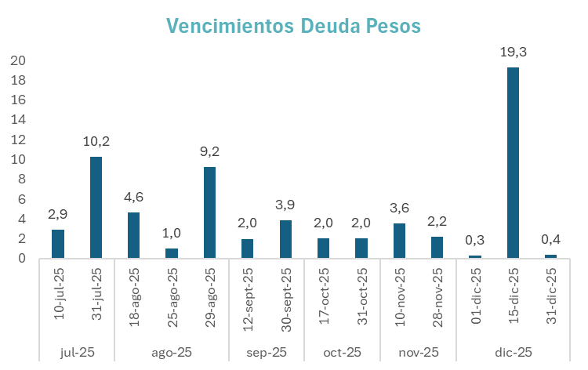
Liquidez en Pesos
Cambia la mirada sobre la liquidez bajo el nuevo esquema. La tasa es endógena y por lo tanto puede tener mucha volatilidad. Esas variaciones dependerán de cómo evolucionen los saldos de caja de:
  Tesoro: Tiene superávit y genera caja, pero a su vez debe rollear vencimientos altos de deuda en pesos. El problema es que cuando los bancos no tienen liquidez, ya no le ofrecerán el monto total a rollear de deuda y eso puede implicar que tenga que convalidar expansión monetaria más allá de la tasa de interés. Hasta las elecciones vencen casi $36 billones y el Tesoro cuenta con una liquidez de $12 / $15. Es decir que tolera que no se le renueva hasta un tercio de lo que vence.
  Bancos: Todavía tienen demanda de crédito y ya no contarán con las LeFis para gestionar la liquidez diaria. Tendrán que operar con Lecaps, sabiendo que tienen volatilidad y que el horario para operarlo es mas acotado. Ese reemplazo todavía no se hizo, ya que buscarán aprovechar el esquema actual hasta el 10/07.
El interrogante es entender si el esquema nuevo logra bajar la tasa de interés de

Slide 12
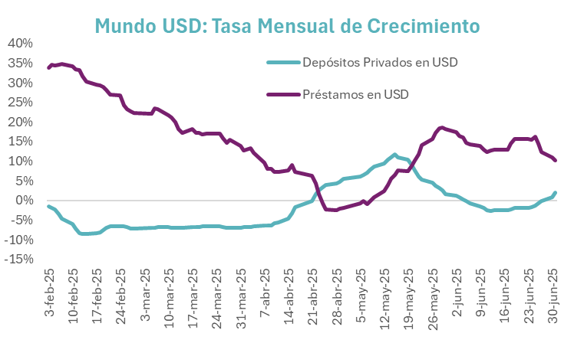
Liquidez en Dólares
Los créditos en dólares siguen siendo un factor central en el proceso de equilibrar el mercado cambiario.
El crédito sigue creciendo, en términos de volumen, más que los depósitos.
La capacidad prestable (encaje ocioso, menos depósitos públicos más efectivo excedente) sigue achicándose. Importante rol de las emisiones de deuda hard dollar para canalizar hacia tomadores que no generan divisas.
Si esta dinámica se mantiene, pronto veremos mayor presión sobre las tasas de interés en moneda extranjera, en especial porque la dinámica de expansión de los depósitos sigue siendo lenta.

Slide 13
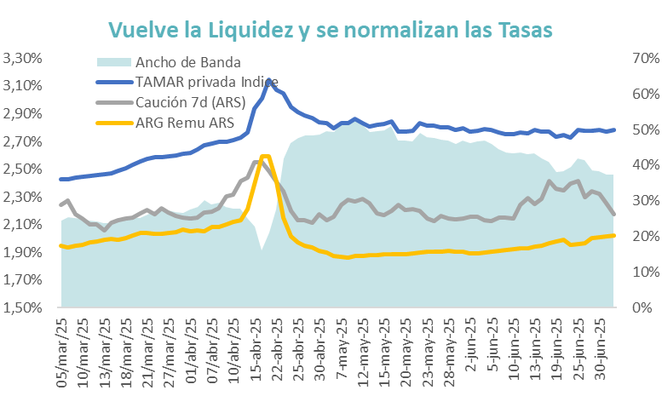
Tasas de Interés
Las tasas de interés están teniendo volatilidad y eso generó que aumente el spread entre tasas pasivas y activas.
La consecuencia es un nivel de tasas nominales que no baja y que inclusive ha registrado algunas subas, en un contexto en donde sigue avanzando la desinflación y genera tasas reales más altas.
Esta tendencia se puede mantener en los próximos meses, porque si en el proceso electoral aumenta la dolarización de carteras, la presión sobre la liquidez y las tasas reales de interés será mayor.
Si el dólar oficial se mantiene contenido, el desafío por mantener las tasas bajas será complejo.
El interrogante es si la inyección de pesos de las última licitación y la desaparición de las LeFis ayudan a bajar la presión sobre las tasa en pesos.

Slide 14
¿Se consolida la baja de inflación?
En junio se habría acelerado nuevamente. El aumento de precios de combustibles, más algunos efectos estacionales y cierta suba en alimentos llevarían el índice a ubicarse cerca del 2% mensual. Esa cifra sigue siendo buena si tenemos en cuenta que el tipo de cambio promedio en junio subió casi 3% con respecto a mayo.
En julio el efecto inercia juega en contra, algo que se repite al analizar la estacionalidad. Estos dos factores harían difícil esperar que los precios vuelvan rápidamente al andarivel del 1,5% o inferior, algo que quedaría recién para agosto si el tipo de cambio se mantiene en los niveles actuales. Esto he incrementando un poco la expectativa de inflación para 2025, que para el mercado se ubica en 29%.

Slide 15
La Mirada del Comité de Inversiones
Con menor saldo de cuenta corriente, el driver central es la cuenta capital. Ahí miramos expectativas y rendimientos relativos (HD vs Tasa Fija, Vs CER). Dentro de las distintas curvas, aparecen algunos drivers bien marcados:
CURVA HD: Costos de imponer un techo al dólar (venta de futuros, tasas altas, etc) y riesgo de mayor emisión de deuda por fallo YPF. Por el lado positivo, el mercado tiene priceado un muy bajo nivel esperado de reinversión, al contrario de lo que pasó en enero.
Curva ARG$: En las últimas dos licitaciones del MECON vimos la preferencia de Fx y baja inflación por sobre actividad, al retirar ARS en la primera licitación e inyectar en la segunda, pero de forma obligada y convalidando tasas reales altas.

Slide 16


